Slide 1

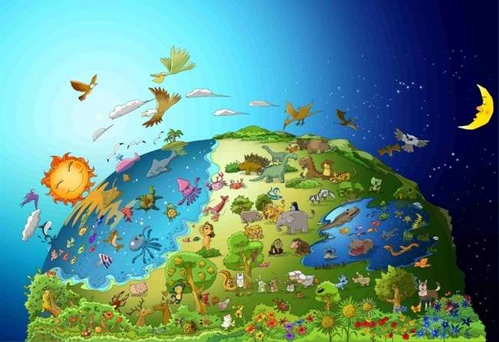

N.1 IL Parola Di Dio
Dio
Fatto
Il mondo

Slide 2


Di oggi Parola
In principio Dio creò
i cieli e la terra.
Genesi 1:1

Slide 3

All'inizio l'oscurità ricopriva la superficie.
Non c'era nessun uomo, nessuna luce. Non c'era niente.

Slide 4
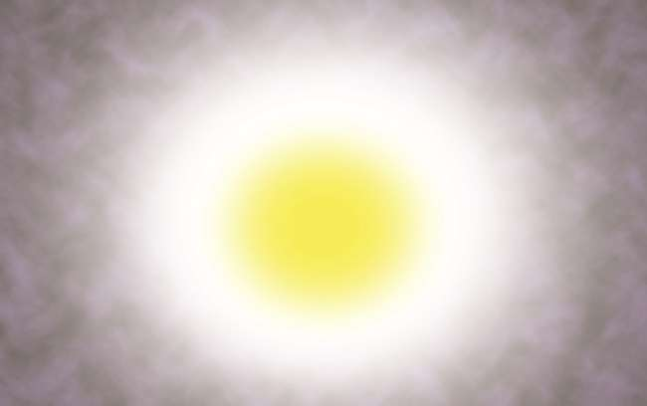
Dio disse: “Sia la luce”,
e c'era luce.

Slide 5




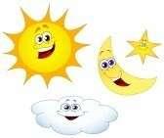
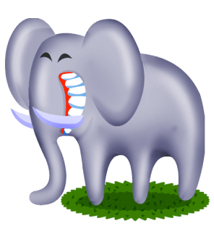

1
3
5
2
4
6
Il primo giorno Dio separò la luce dalle tenebre. Ha creato il mondo intero per sei giorni.

Slide 6
Tutti i tipi di animali e piante, uccelli e pesci sono pieni sulla terra, nel mare e nel cielo. Dio guardò tutto ciò che aveva fatto e disse: “Molto buono!”.

Slide 7


La lezione di oggi
Chi ha creato il mondo?
Dio ha creato il mondo.
Chi tiene in ordine il mondo?
Dio mantiene il mondo in ordine.
Il mondo non è stato creato da solo.
Il mondo non può essere mosso da solo.
Dovremmo ricordare che Dio ha creato il mondo intero e continua a controllarlo tutto.

Slide 8
Chi è Dio?
Egli è...
il creatore che ha creato il mondo intero, me compreso.

Slide 9
Il quiz di oggi
Con cosa Dio ha creato il mondo?
① pietra
② acqua
③ polvere
④ parola
④ parola

Slide 10
Di oggi Parola
In principio Dio creò
i cieli e la terra.
Genesi 1:1

Slide 11

Bible Kids N.2 La Parola di Dio
Mangiarono il frutto proibito

Slide 12
La Parola di oggi
Dio creò l'uomo a sua immagine, a immagine di Dio lo creò;
maschio e femmina li creò.
Genesi 1:27

Slide 13

Adamo ed Eva erano le migliori creature tra le creature di Dio.
Perché sono stati creati secondo l'immagine di Dio.

Slide 14

Dio disse all'uomo: “"Tu potrai mangiare di ogni albero del giardino; ma dell'albero della conoscenza del bene e del male non devi mangiare, perché quando ne mangerai, certamente morirai ."

Slide 15

Ma Satana travestito da serpente tentò Eva.
Alla fine Eva mangiò il frutto.

Slide 16

Ed Eva ne diede un altro ad Adamo.
Anche Adam l'ha mangiato.

Slide 17

Dio li scacciò dall'Eden perché non Lo ascoltarono.
Da quel momento il peccato venne nel mondo.

Slide 18
La lezione di oggi
Il peccato è entrato nel mondo perché Adamo ed Eva non hanno obbedito al comando di Dio.
Obbedisco alla parola di Dio?
Se credo in Dio, devo obbedire alla Sua parola.

Slide 19
Dio è?
Dio..
Non ama la disobbedienza.
Benedice l'uomo che obbedisce alla Sua parola.

Slide 20
Il quiz di oggi
Cosa ha detto Dio di non mangiare all'umanità?
① frutto
② carne
③ verdura
④ il frutto della conoscenza del bene e del male
④ il frutto della conoscenza del bene e del male

Slide 21
La Parola di oggi
Dio creò l'uomo a sua immagine, a immagine di Dio lo creò;
maschio e femmina li creò.
Genesi 1:27

Slide 22

N.3 La Parola di Dio
Noè costruì una grande nave (un'arca) sull'alto monte

Slide 23
Di oggi Parola
Allora il Signore disse a Noè: «Entra nell'arca tu e tutta la tua famiglia, perché ti ho trovato giusto in questa generazione.
(Genesi 7:1)

Slide 24

Dio vide che tutte le persone sulla terra avevano corrotto le loro vie. Dio disse a Noè: “Distruggerò sia gli uomini che la terra. Costruisci una grande nave sulla montagna!“

Slide 25

Noè iniziò a costruire una nave sul monte proprio come Dio gli aveva comandato. La gente pensava che fosse pazzo.

Slide 26

Noè lasciò che ogni tipo di creatura entrasse nella nave con gli 8 membri della famiglia di Noè come Dio aveva comandato.

Slide 27

La pioggia continuò a cadere sulla terra per 40 giorni, come Dio aveva detto.

Slide 28

Alla fine, la terra fu ricoperta d'acqua. Ogni essere vivente che si muoveva sulla terra morì. Rimase solo Noè e quelli che erano con lui nell'arca.

Slide 29
La lezione di oggi
Le persone non ascoltarono Noè che diede loro la possibilità di essere salvate da una grande alluvione.
Dicevano solo che Noah era pazzo
Quando comunichi il Vangelo agli amici, potrebbero non ascoltarti bene.
Ma, alla fine, sapranno che la parola di Dio è vera.

Slide 30
Dio ?
Dio..
Dio odia il peccato e giudica il peccato.

Slide 31
Il quiz di oggi
Cosa disse Dio a Noè di fare?
① Una nave (un'arca)
① Una nave (un'arca)
② Un'auto
③ Una casa
④ Una bicicletta

Slide 32
La Parola di oggi
Allora il Signore disse a Noè: «Entra nell'arca tu e tutta la tua famiglia, perché ti ho trovato giusto in questa generazione.
Genesi 7:1

Slide 33

N.4 La Parola di Dio
L'Arcobaleno era il Patto di Dio

Slide 34
Di oggi Parola
Ogni volta che apparirà l'arcobaleno tra le nuvole, lo vedrò e ricorderò l'alleanza eterna tra Dio e tutte le creature viventi di ogni specie sulla terra."
Genesi 9:16

Slide 35

Ogni essere vivente fu sterminato, rimasero solo Noè e quelli che erano con lui nell'arca.

Slide 36

La pioggia continuò a cadere sulla terra per 40 giorni.

Slide 37

Dopo che la pioggia smise, Noè mandò fuori una colomba.
La colomba tornò da lui con una foglia fresca di olivo nel becco. Noè sapeva: “Le acque si ritirarono dalla terra!”

Slide 38

Noè uscì con la sua famiglia e adorò Dio. "Grazie Dio per averci dato un nuovo mondo."

Slide 39

Dio gli mostrò un arcobaleno come segno dell'alleanza e della benedizione. “Vivi felicemente nel nuovo mondo!”

Slide 40
La lezione di oggi
Dio ha salvato Noè e la sua famiglia.
Dio ha promesso che li benedirà e creerà un nuovo mondo attraverso di loro.
Dio ci ha salvato anche attraverso Gesù.
Dobbiamo credere che Dio creerà il Suo nuovo mondo attraverso di noi.

Slide 41
Yahweh Dio?
Yahweh Dio..
Yahweh Dio è nostro Padre che salva e benedice abbondantemente i Suoi amati figli quando crediamo in Lui.

Slide 42
Il quiz di oggi
Cosa mandò Noè affinché la terra fosse secca?
① Aquila
② Passero
③ Colomba
③ Colomba
④ Anatra

Slide 43
La Parola di oggi
Ogni volta che apparirà l'arcobaleno tra le nuvole, lo vedrò e ricorderò l'alleanza eterna tra Dio e tutte le creature viventi di ogni specie sulla terra."
Genesi 9:16

Slide 44

N.5 IL Parola Di Dio
Persone che hanno costruito
La Torre di Babele

Slide 45
La Parola di oggi
Per questo la chiamò Babele, perché là il Signore confuse
la lingua del mondo intero. Di là il Signore li disperse
sulla faccia di tutta la terra.
Genesi 11:9

Slide 46
La gente voleva essere più grande e più famosa di Dio. Quindi iniziarono a costruire un'alta torre.

Slide 47

Quindi stavano costruendo del tutto la torre.
“Mostriamoci al mondo. Siamo così fantastici!”

Slide 48


?
?
Tuttavia, quando Dio vide la loro arroganza, confuse la loro lingua in modo che non si capissero.

Slide 49

Poiché non potevano capirsi, non potevano lavorare insieme. Alla fine si dispersero sulla faccia della terra. Fino ad ora le lingue del mondo sono diverse l'una dall'altra.

Slide 50
La lezione di oggi
Le persone vogliono essere più grandi e più elevate di Dio.
Questa mente si chiama “arroganza”.
Dio odia l'"arroganza".
L'opposto dell'arroganza è l'umiltà.
Dovremmo essere 'umili' davanti a Dio per compiacerlo.

Slide 51
Yahweh Dio?
Yahweh Dio..
Yahweh Dio è più grande e più saggio di noi.
Non possiamo essere più saggi di Dio anche se uniamo insieme tutta la nostra saggezza.

Slide 52
Il quiz di oggi
Perché non sono riusciti a finire la torre?
① Dio ha causato il diluvio quando loro lo hanno fatto
② Dio ha fatto scoppiare un incendio quando lo hanno acceso.
③ Dio ha fatto un terremoto quando loro lo hanno fatto.
④ Dio li ha fatti non capirsi a vicenda quando lo hanno fatto.
④ Dio li ha fatti non capirsi a vicenda quando lo hanno fatto.

Slide 53
Di oggi Parola
Per questo la chiamò Babele, perché là il Signore confuse
la lingua del mondo intero. Di là il Signore li disperse
sulla faccia di tutta la terra.
Genesi 11:9

Slide 54
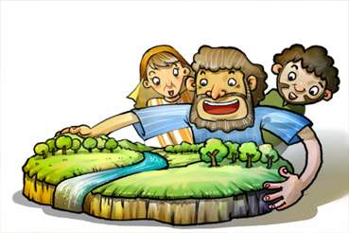
N.6 La Parola di Dio
Dio chiamò Abramo

Slide 55
La Parola di oggi
Il Signore aveva detto ad Abramo: "Lascia il tuo paese, il tuo popolo e i tuoi
casa di mio padre e andrai nel paese che io ti indicherò.
Genesi 12:1

Slide 56

Ur dei Caldei era la città adoratrice degli idoli.
Abramo nacque e visse lì.

Slide 57

Un giorno, il Signore Dio gli aveva detto: “Lascia il tuo paese e io ti benedirò”.

Slide 58

Anche se Abramo non sapeva dove andare, obbedì alla parola di Dio e se ne andò come il Signore gli aveva detto.

Slide 59



Ha sofferto molte cose difficili mentre era in viaggio, ma Dio lo ha protetto in modo sicuro.

Slide 60

Alla fine Abramo arrivò nella terra di Canaan. Ha vissuto lì. "Grazie Dio."

Slide 61
Di oggi Lezione
Abramo lasciò la sua città natale obbedendo alla parola di Dio.
Così, noi dovrebbe credere in Dio e obbedire alla Sua parola.
Dovremmo avere il desiderio di obbedire alla parola di Dio in ogni momento.

Slide 62
Yahweh Dio è?
Yahweh Dio….
È nostro Padre che mantiene la sua promessa ad ogni costo.

Slide 63
Il quiz di oggi
Dove è nato Abramo?
① Canaan
② Haran
③ Israele
④ Ur dei Caldei
④ Ur dei Caldei

Slide 64
Di oggi Parola
Il Signore Dio aveva detto ad Abramo: «Lascia il tuo paese, il tuo popolo e la casa di tuo padre e va' nel paese che io ti mostrerò».
Genesi 12:1

Slide 65

N. 7 La Parola di Dio
Isacco, il Figlio Promesso

Slide 66
Di oggi Parola
Abramo aveva cento anni quando gli nacque suo figlio Isacco.
Genesi 21:5

Slide 67

Dio ha promesso ad Abramo che Dio gli darà tanti figli quanto le stelle nel cielo notturno.
Ma non ebbe figli fino all'età di 100 anni.

Slide 68

Un giorno, Dio portò Abramo fuori di notte.
“Guarda il cielo. Riesci a contare le stelle?"

Slide 69
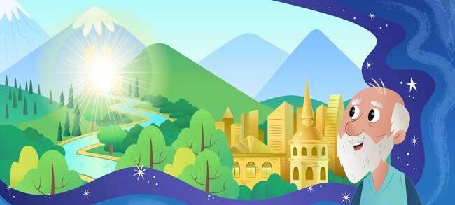
Dio gli promise di donare anche la bellissima terra.

Slide 70
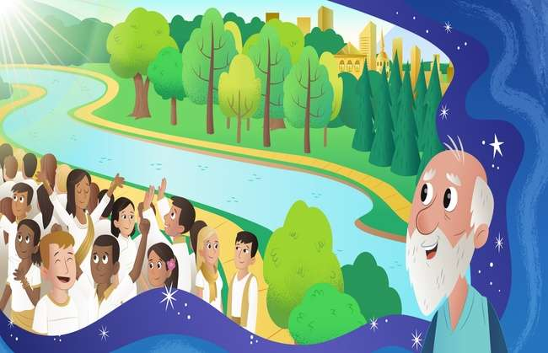
“I tuoi figli saranno tanti come le stelle nel cielo e la sabbia sulla spiaggia del mare”. Abraamo credette alla promessa del Signore.

Slide 71

Dio mantenne la Sua promessa. Sara diede alla luce un figlio ad Abramo. Abramo diede il nome Isacco che significa Gioia .

Slide 72
Di oggi Lezione
Abramo credeva davvero nella promessa di Dio anche se gli sembrava impossibile.
Dio fu molto felice quando vide la fede di Abramo. Dio gli diede Isacco, il figlio promesso.
Dio certamente mantiene la Sua promessa, anche se ci sembrava impossibile.

Slide 73
Dio è…
Dio è...
Onnipotente (capace di fare tutto)

Slide 74
Il quiz di oggi
Quanti anni aveva Abraamo quando ebbe Isacco?
①90 _
②80 _
③70 _
④100 _
④100 _

Slide 75
La Parola di oggi
Abramo aveva cento anni quando gli nacque suo figlio Isacco.
(Genesi 21:5)

Slide 76

N. 8 La Parola di Dio
Abramo offrì Isacco a Dio

Slide 77
La Parola di oggi
Allora Dio disse: «Prendi tuo figlio, il tuo unico figlio, colui che ami, Isacco,
e vai nella regione di Moriah. Lì lo sacrificherai in olocausto
su uno dei monti di cui ti parlerò».
Genesi 22:2

Slide 78

Un giorno Dio disse ad Abramo:
“Offrimi il tuo unico figlio in olocausto”.

Slide 79

Abraamo amava così tanto Isacco che fu duro quando sentì parlare di Dio. Ma decise di obbedire a Dio.

Slide 80

Abramo legò Isacco e lo depose sull'altare, e cercò di ucciderlo. In quel preciso momento,

Slide 81

“Abraamo, Abramo, non ucciderlo. Non fargli niente. Ora so che temi e ami Dio”. Questa fu la prova che Dio fece ad Abramo.

Slide 82

"Grazie Dio!" Dio accettò volentieri la fede di Abramo. Dio lo ha reso un antenato di tutti i credenti.

Slide 83
La lezione di oggi
Abramo amava moltissimo Isacco, ma per lui era più importante obbedire alla Parola di Dio.
Dovrei amare Dio più di ogni altra cosa e più di qualsiasi altra persona al mondo.

Slide 84
Dio è?
Dio è..
Padre nostro che rende più forte la nostra fede attraverso la prova.

Slide 85
Di oggi Quiz
Cosa disse Dio ad Abramo di offrirlo in olocausto?
① Figlio
① Figlio
② Moglie
③ Cane
④ Pecore

Slide 86
La Parola di oggi
Allora Dio disse: «Prendi tuo figlio, il tuo unico figlio, colui che ami, Isacco,
e vai nella regione di Moriah. Lì lo sacrificherai in olocausto
su uno dei monti di cui ti parlerò”.
Genesi 22:2

Slide 87

N.9 IL Parola Di Dio
Isaac non ha litigato

Slide 88
La Parola di oggi
Da lì partì e scavò un altro pozzo, e nessuno litigò per questo.
Lo chiamò Rehoboth, dicendo: "Ora il Signore ci ha dato spazio
e prospereremo nel paese."
Genesi 26: 22

Slide 89
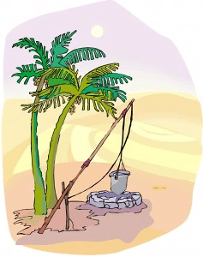
IL pozzi erano COSÌ importante, Perché Essi Potevo Ottenere fresco acqua nel deserto. Isacco fece ereditare i pozzi da suo padre.

Slide 90

Tuttavia, i Filistei lo invidiavano. Quindi riempirono i pozzi di terra.

Slide 91
Ma Isacco non litigò con loro. Si allontanò e scavò il pozzo. Scoprì un pozzo d'acqua dolce.

Slide 92

In questo momento, le altre persone presero il pozzo da Isacco. Ma non litigò nemmeno con loro.

Slide 93

Dio benedisse Isacco. Scavò di nuovo un altro pozzo. Dio gli diede acqua fresca da lì. Isacco costruì un altare e fece un'offerta di ringraziamento.

Slide 94
La lezione di oggi
Isacco non litigò con coloro che gli tolsero i pozzi.
Dio benedisse Isacco.
Inoltre non dobbiamo litigare con gli altri.
Dobbiamo amare e perdonare gli altri.

Slide 95
Dio è??
Dio ….
Odia chi litiga con gli altri.
Ama coloro che si amano.

Slide 96
Il quiz di oggi
A causa di cosa Isaac ha attraversato un periodo difficile?
① casa
② agnello
③ bene
③ bene
④ famiglia

Slide 97
La parola di oggi
Da lì partì e scavò un altro pozzo, e nessuno litigò per questo.
Lo chiamò Rehoboth, dicendo: "Ora il Signore ci ha dato spazio
e prospereremo nel paese."
Genesi 26: 22

Slide 98

N.10 IL Parola Di Dio
Esaù vendette la primogenitura
per l'unica ciotola di stufato rosso

Slide 99
La Parola di oggi
Poi Giacobbe diede a Esaù del pane e della zuppa di lenticchie.
Mangiò e bevve, poi si alzò e se ne andò.
Quindi Esaù disprezzò il suo diritto di primogenitura.
Genesi 25:34

Slide 100

La moglie di Isacco, Rebecca, diede alla luce due gemelli. Il nome del primo figlio era Esaù e il secondo era Giacobbe.

Slide 101

A Esaù piaceva la caccia. Quindi amava le attività all'aria aperta. Ma Jacob era un uomo tranquillo, che restava a casa.

Slide 102

Un giorno, mentre Giacobbe stava cucinando uno stufato, Esaù tornò a casa affamato dopo aver cacciato.

Slide 103
“Dammi dello stufato!”, “Prima vendimi il tuo diritto di primogenitura. Poi te ne darò un po'." Esaù era così affamato che vendette la sua primogenitura per una ciotola di stufato rosso.

Slide 104

Alla fine, Giacobbe ingannò suo padre per ottenere la benedizione. Alla fine ha ottenuto la benedizione. Tutte queste cose sono avvenute per la provvidenza di Dio.

Slide 105
La lezione di oggi
Esaù pensava che risolvere il problema della fame fosse più importante che ottenere la benedizione spirituale.
Finalmente, Giacobbe divenne IL antenato degli Israeliti.
Cosa ritieni più importante?
La benedizione di essere figli di Dio non può sostituirsi a nulla.

Slide 106
Dio è?
Dio È
Dio sta adempiendo la Sua volontà nonostante l'errore e la falsità degli uomini.

Slide 107
Di oggi' Quiz
Per cosa Esaù vendette il suo diritto di primogenitura?
① tagliatella
② pane
③ carne
④ stufato rosso
④ stufato rosso

Slide 108
Di oggi Parola
Poi Giacobbe diede a Esaù del pane e della zuppa di lenticchie.
Mangiò e bevve, poi si alzò e se ne andò.
Quindi Esaù disprezzò il suo diritto di primogenitura.
Genesi 25:34

Slide 109

N. 11 La Parola di Dio
Il sogno di Giacobbe

Slide 110
La Parola di oggi
Fece un sogno in cui vide una scala appoggiata sulla terra, la cui cima raggiungeva il cielo, e gli angeli di Dio salivano e scendevano su di essa
Genesi 28: 12

Slide 111

Giacobbe ingannò suo fratello con una bugia. Aveva paura di essere ucciso. Quindi fuggì da casa da suo zio ad Haran.

Slide 112

Di notte, presa lì una pietra, dormiva mettendosela sotto la testa come cuscino. Era lì solo, senza famiglia. Quindi aveva paura e si sentiva solo.

Slide 113

Giacobbe vide gli angeli di Dio salire e scendere una scala dalla terra fino al cielo.

Slide 114

Sentì la voce di Dio: "Io sono con te e veglierò su di te ovunque tu vada".

Slide 115

Quando si svegliò la mattina, adorò Dio che gli aveva promesso che sarebbe stato con lui, e diede gloria a Dio.

Slide 116
La lezione di oggi
Come Dio era con Giacobbe che aveva paura di restare solo,
Dio nostro Padre si prende cura di noi anche quando siamo soli.
Come Giacobbe, dovremmo onorare e dare gloria a Dio che è sempre con noi.

Slide 117
Dio è?
Dio
Dio è con noi ovunque e in qualsiasi momento.
Dio si prende cura di noi sempre.

Slide 118
Di oggi Quiz
Quando Jacob dormiva, cosa prendeva come cuscino?
① legno
② pietra
② pietra
③ borsa
④ pelle di animale

Slide 119
La Parola di oggi
Fece un sogno in cui vide una scala appoggiata sulla terra, la cui cima raggiungeva il cielo, e gli angeli di Dio salivano e scendevano su di essa
Genesi 28: 12

Slide 120

N.12 IL Parola Di Dio
Giuseppe venduto dai suoi fratelli

Slide 121
La Parola di oggi
"Suvvia, uccidiamolo e gettiamolo in una di queste cisterne
e dire che un animale feroce lo ha divorato.
Poi vedremo cosa verrà fuori dai suoi sogni."
(Genesi 37:20)

Slide 122

Giacobbe aveva dodici figli. Amava Giuseppe più di qualunque altro suo figlio. Quindi, fece una stoffa riccamente bella per Joseph

Slide 123

I suoi fratelli lo odiavano molto perché il padre lo amava particolarmente. “Vendiamo Giuseppe. Diciamo a papà che è morto.

Slide 124

Vendettero Giuseppe come schiavo ai mercanti che passavano.
Udendo ciò, Giacobbe fu profondamente rattristato.

Slide 125

Giuseppe visse una vita dura come schiavo. Tuttavia, credette e confidò in Dio senza commettere alcun peccato.

Slide 126

Joseph fu mandato in prigione con una falsa accusa. Tuttavia, cercò di essere giusto davanti a Dio anche in prigione. Dio non ha dimenticato Joseph e Dio aveva dei piani straordinari per lui.

Slide 127


La lezione di oggi
Giuseppe fu odiato e venduto come schiavo dai suoi stessi fratelli. È stato anche messo in prigione con una falsa accusa.
Tuttavia, confidò in Dio e cercò di non commettere alcun peccato ancora di più.
Potremmo dover affrontare alcune difficoltà.
Non commettiamo nessun peccato e chiediamo aiuto a nostro padre Dio che volentieri ascolta la nostra preghiera.

Slide 128
Dio è?
Dio nostro Padre..
Nostro Padre Dio ha piani straordinari per noi anche nei momenti difficili.

Slide 129


Il quiz di oggi
Cosa diede Giacobbe solo a Giuseppe tra i suoi dodici figli?
① giocattoli
② Bibbia
③ stoffa riccamente bella
③ stoffa riccamente bella
④ soldi

Slide 130
La Parola di oggi
"Suvvia, uccidiamolo e gettiamolo in una di queste cisterne
e dire che un animale feroce lo ha divorato.
Poi vedremo cosa verrà fuori dai suoi sogni."
(Genesi 37:20)

Slide 131

N. 13 La Parola di Dio
Joseph divenne Primo Ministro in Egitto

Slide 132
La Parola di oggi
Allora il faraone disse a Giuseppe: «Con la presente ti costituisco governatore di tutto il paese d'Egitto».
Genesi 41: 41

Slide 133

Il faraone, re d'Egitto, fece un sogno. Sono uscite 7 mucche grasse e poi 7 mucche brutte. 7 mucche brutte hanno mangiato 7 mucche grasse. È stato un sogno molto strano.

Slide 134

Nessuno poteva interpretare il suo sogno a palazzo. Il capo dei coppieri, aiutato da Giuseppe, lo presentò al re.

Slide 135

Dio diede a Giuseppe la saggezza. Così poté interpretare il significato del sogno e raccontarlo al re.

Slide 136

Il faraone fu così commosso che nominò Giuseppe, che era prigioniero, al secondo posto più alto del paese.

Slide 137

Giuseppe divenne il primo ministro d'Egitto e governò bene il paese con la saggezza che Dio gli aveva dato.

Slide 138
La lezione di oggi
Dio aveva dei piani straordinari per Joseph.
Anche quando affrontiamo alcune difficoltà, non dovremmo essere delusi,
ma dovremmo aspettarci gli straordinari piani di Dio per noi e credere in Dio..

Slide 139
Dio è?
Dio fa secondo la Sua volontà.
Gli umili saranno esaltati e gli esaltati saranno abbassati.

Slide 140
Il quiz di oggi
Quali animali sono apparsi nel sogno del faraone?
① uccello
② cane
③ cavallo
④ mucca
④ mucca

Slide 141
La Parola di oggi
Allora il faraone disse a Giuseppe:
“Con la presente ti metto a capo di tutto il paese d’Egitto”.
Genesi 41: 41

Slide 142

NO. 14 La Parola di Dio
Joseph incontrò di nuovo i suoi fratelli

Slide 143
La Parola di oggi
Sebbene Giuseppe riconoscesse i suoi fratelli, essi non riconobbero lui.
Genesi 42: 8

Slide 144

Il faraone nominò Giuseppe primo ministro dell'Egitto. Joseph controllò saggiamente nel corso dei 7 anni una grave carestia.

Slide 145

Tuttavia in Canaan non c’era grano a causa della carestia. Dovevano scendere in Egitto per procurarsi del grano da mangiare. Anche i fratelli di Giuseppe andarono in Egitto per comprare dei viveri.

Slide 146

Sebbene Giuseppe riconoscesse i suoi fratelli, essi non riconobbero lui.

Slide 147

Joseph disse loro chi era. Erano sorpresi guardandolo e avevano paura di lui

Slide 148

Giuseppe riconobbe il motivo per cui Dio lo aveva mandato in Egitto. Perdonò i suoi fratelli e portò tutta la sua famiglia in Egitto e si prese cura di loro al sicuro.

Slide 149
La lezione di oggi
Giuseppe perdonò i suoi fratelli che lo trattavano male e li amarono secondo la volontà di Dio.
Dobbiamo perdonare la nostra famiglia e i nostri amici e amarli.

Slide 150
Dio è?
Dio..
Ci perdona e ci ama.

Slide 151
Il quiz di oggi
Quale primo ministro di quale paese è diventato Joseph?
① Egitto
① Egitto
② Israele
③ Persia
④ Babilonia

Slide 152
La Parola di oggi
Sebbene Giuseppe riconoscesse i suoi fratelli, essi non riconobbero lui.
Genesi 42: 8

Slide 153

N.15 La Parola di Dio
Un bambino che fu salvato dall'acqua

Slide 154
La Parola di oggi
Quando il bambino divenne più grande, lo portò dalla figlia del faraone e lui divenne suo figlio. Lo chiamò Mosè, dicendo: "L'ho tratto fuori dall'acqua".
Esodo 2:10

Slide 155

Il re d'Egitto, Faraone, ordinò di gettare tutti i neonati israeliti nel fiume Nilo e di lasciarli uccidere.

Slide 156

Iochebed, la madre di Mosè, non ebbe altra scelta che lasciare che suo figlio fosse portato via sul fiume Nilo.

Slide 157

A quel tempo, la principessa egiziana vide il bambino mentre faceva il bagno nel fiume. Aveva in mente di far crescere il ragazzo.

Slide 158

Sua sorella vide la principessa tirare fuori il bambino dal cestino. Ha presentato la sua vera madre, Jochebed, per allattare il bambino per lei.

Slide 159

Quando il bambino crebbe, fu riportato dalla principessa per diventare suo figlio. Lo chiamò Mosè, dicendo: “L'ho tratto fuori dall'acqua. Mosè è cresciuto in Egitto Palazzo.

Slide 160
La lezione di oggi
Dio salvò Mosè.
Dio ci ha salvato con la Sua straordinaria saggezza e potenza (provvidenza).
Crediamo che i piani di Dio siano sempre più grandi e perfetti dei miei.

Slide 161
Chi è Dio?
Dio..
È il Dio onnipotente che compie la Sua volontà nonostante ogni ostacolo.

Slide 162
Il quiz di oggi
Cosa è successo al bambino che è stato portato via nell'acqua?
① Fu annegato e mangiato dai pesci.
② Gli uccelli hanno salvato il bambino.
③ Dio salvò il bambino dal cielo.
④ La principessa d'Egitto lo vide e lo salvò.
④ La principessa d'Egitto lo vide e lo salvò.

Slide 163
La Parola di oggi
Quando il bambino divenne più grande, lo portò dalla figlia del faraone e lui divenne suo figlio. Lo chiamò Mosè, dicendo: "L'ho tratto fuori dall'acqua".
Esodo 2:10

